Slide 1
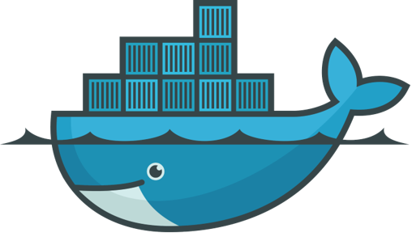

Slide 2
Docker
wie?
wozu?
SNEK 2018 | Bernhard Mayr

Slide 3


studying psychology @ university of innsbruck
studied software engineering @ fh hagenberg
working @ softaware gmbh
Bernhard Mayr
mailto:// | bernhard@mayr.io
https:// | www.softaware.at
twitter:// | @bemayr
github:// | @bemayr
#types #docker #typescript #ux #angular #windows #haskell #continousintegration #dotnetcore #types #graphs #dx #idris #xplatform #azure #purescript #droneio #statecharts #rx #continuousdeployment
2

Slide 4
Begriffsdefinitionen (Henne-Ei-Problem)
Virtualisierung
„Erstellens einer simulierten Computingumgebung statt einer physischen Version”
Image
„Bauanleitung für das Erstellen eines Containers”
Container
„Ein Container ist eine lauffähige Instanz eines Images.”
Registry
„Verzeichnis für fertige Docker Images”
3

Slide 5
Virtualisierung
4

Slide 6
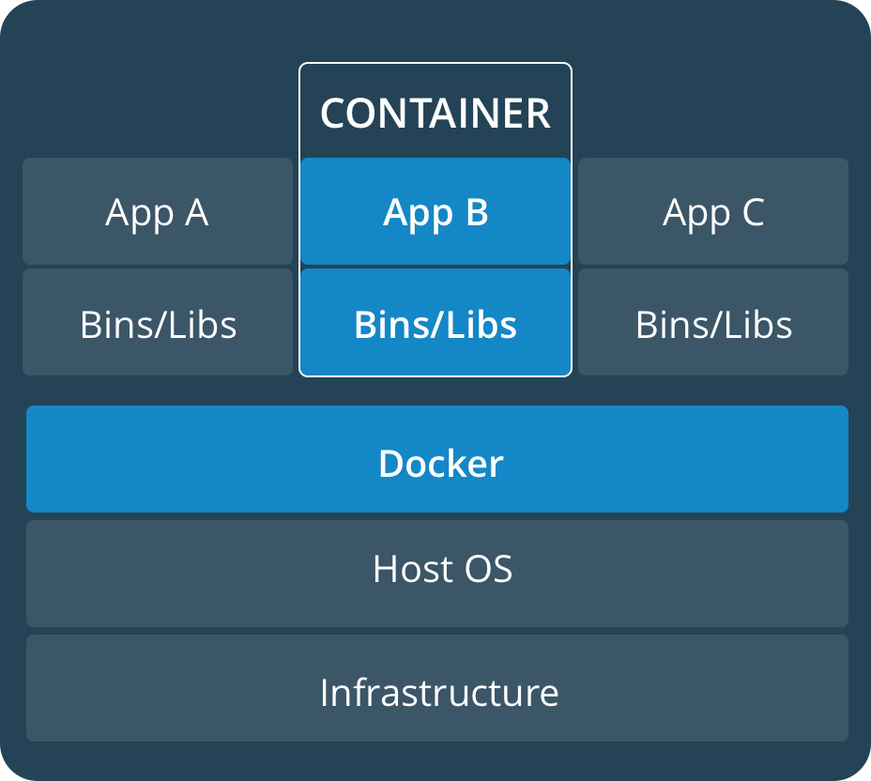
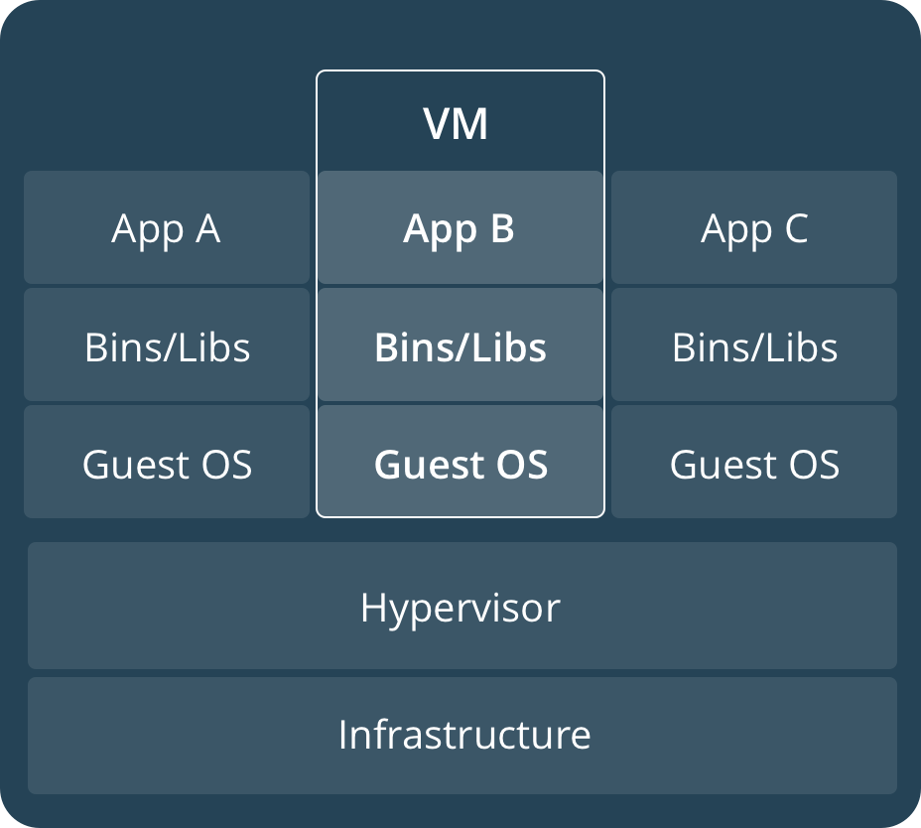
Container- vs. Vollvirtualisierung
Container
Virtuelle Maschine
Bildquelle: https://www.docker.com/what-container
5

Slide 7
Ein paar Worte Geschichte zur Virtualisierung
Virtualisierung seit den 1960ern auf IBMs Mainframes
2001: erste Virtualisierung ohne Vollvirtualisierung
2006: Aufnahme von cgroups in den Linux-Kernel
2008: Implementierung von namespaces
2008: Entwicklung von LXC
2013: Docker wird vorgestellt
2014: Docker 1.0 mit libcontainer statt LXC
2015: Docker tritt der Open Container Initiative bei
6

Slide 8
Motivation für den Einsatz von Containern
Verpacken von Anwendungen in systemunabhängige Pakete
Portabilität (“works on my machine”)
Wiederverwendbarkeit
Vereinfachung von CD/CI-Prozessen
Leichtgewichtigkeit
Speicherverbrauch
Startzeit
Prozessorauslastung (Stromverbrauch in großen Datenzentren)
7

Slide 9
Docker, Inc.
Docker Community Edition
Docker Enterprise Edition
Docker vs. Moby
Open Container Initiative (OCI)
https://www.opencontainers.org/
8

Slide 10
Was sind Container?
“a standardized unit of software”
Container sind zustandslos
Kommunikation mit der Außenwelt erfolgt über
Port-Mappings
Speicher-Mounts
Konfiguration der Container erfolgt idealerweise über Umgebungsvariablen
Pet vs. Cattle Analogie
9

Slide 11
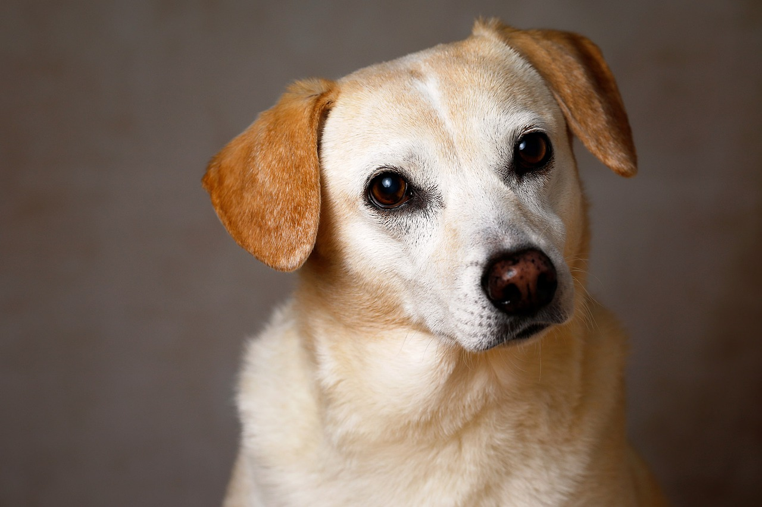
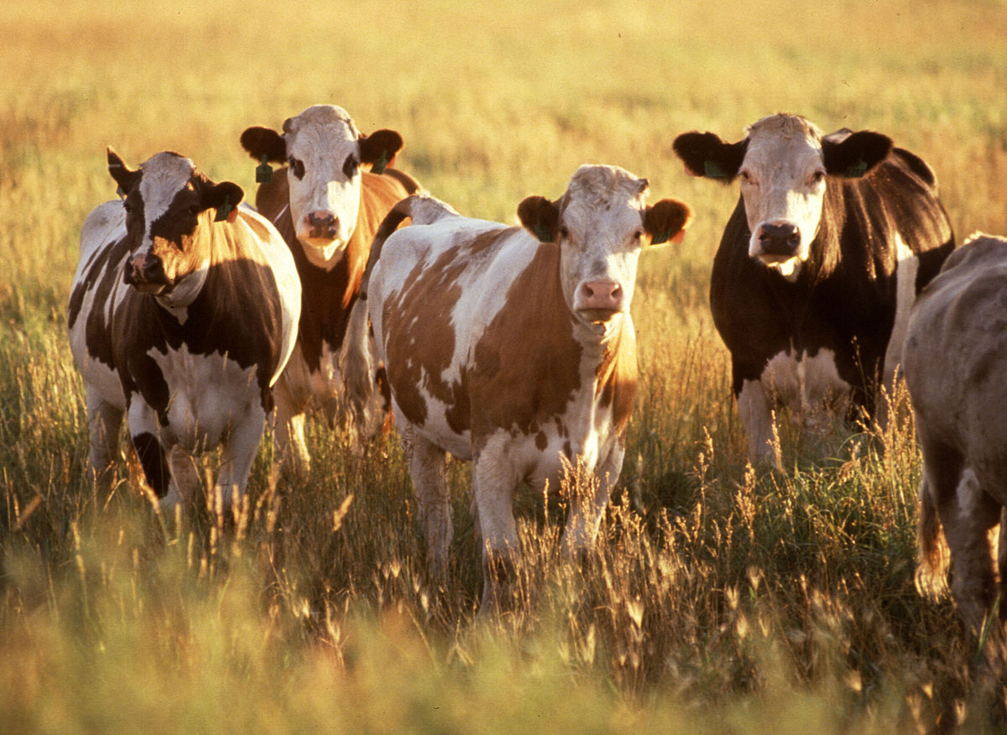
Pet vs. Cattle Analogie
pflegen
ersetzen
10

Slide 12
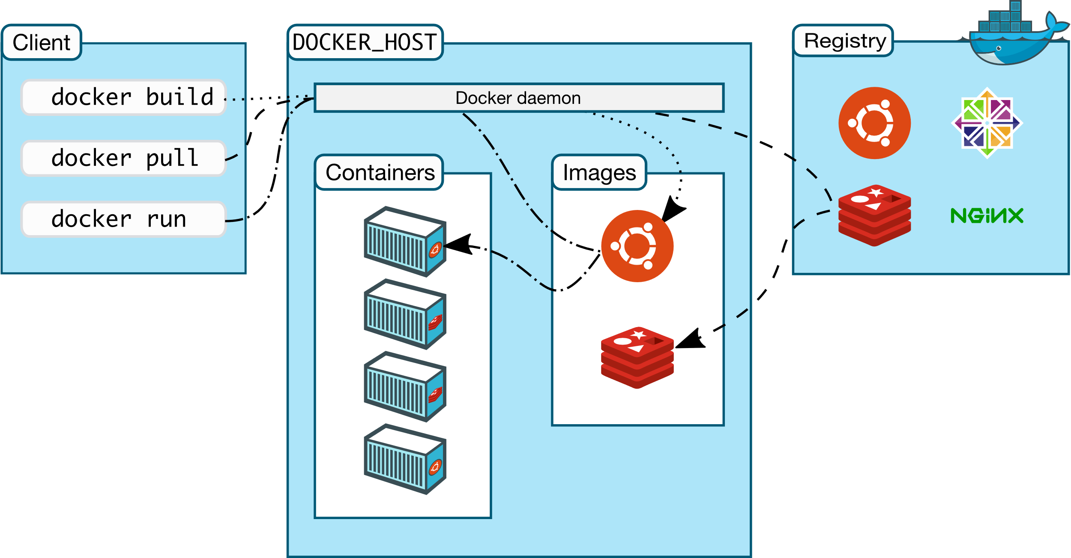
Docker Komponenten
Bildquelle: https://docs.docker.com/engine/docker-overview/#docker-architecture
11

Slide 13
Docker Registry
Verzeichnis in dem fertige Images liegen, die mit docker pull oder docker run gestartet werden
mit docker push können dort auch eigene Images geteilt werden
Docker Hub
Docker Cloud
Docker Store
12

Slide 14
Docker Registry

Slide 15
Image vs. Container
Images sind die “Bauanleitungen” für Docker um Container zu erstellen
„Ein Container ist eine lauffähige Instanz eines Images.“
Images
bauen aufeinander auf
werden idealerweise mithilfe von Dockerfiles erstellt
für die meisten Fälle gibt es bereits fertige Images im Docker Hub
Tags werden für Versionen/Varianten verwendet
13

Slide 16
Docker Client
Bildquelle: https://docs.docker.com/engine/docker-overview/#docker-architecture
14

Slide 17
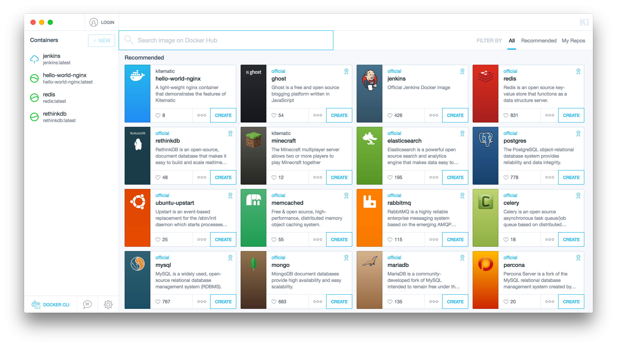
Docker Kitematic
Bildquelle: https://github.com/docker/kitematic
15

Slide 18
Docker CLI
CLI + PowerPoint => :/
PowerShell => :)
16

Slide 19
Docker CLI

Slide 20
Erstellen von Docker Images
wenn bestehende Images nicht reichen, dann können Images selbst gebaut werden
bestehende Images als Basis verwenden
zwei Möglichkeiten
docker commit […]
Dockerfiles + docker build […]
empfohlener Weg für “Nicht-Linux-Profis”
docker run --rm -it […]
Kommandos ausführen und ausprobieren
nebenbei ein Dockerfile dazu erstellen
17

Slide 21
Erstellen eines Images

Slide 22
Dockerfiles

Slide 23
Dockerfiles: Best Practices
Build-Kontext bedenken (.dockerignore)
Installation von nicht benötigten Paketen vermeiden
jeder Container soll eine Aufgabe haben!
Anzahl der Schichten minimieren (RUN, COPY, ADD)
Kommandozeilenargumente sortieren
Ausnützen des Build Caches
Multi-Stage Builds
der ideale Container ist “flüchtig”
18

Slide 24
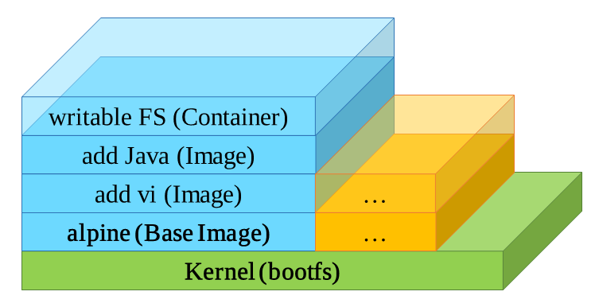
Docker Dateisystem
Union File System
schichtenbasiert
jede Schicht bekommt eine kombinierte Sicht auf alle darunterliegenden
Wiederverwendung von identen Schichten (Speichereffizienz)
Volumes vs. Bind Mounts
19

Slide 25
Docker for Windows

Slide 26
Windows und Docker
Docker for Windows
linuxkit-VM in Hyper-V
Client auf Windows
Docker Toolbox
Windows Container
Hyper-V Container
Windows Server Container
20

Slide 27
docker-compose
Die meisten Anwendungen bestehen nicht aus einem Container, sondern z.B. Backend, Frontend und Datenbank.
Docker-Philosophie: Anwendung auf mehrere Container (Services) aufteilen
docker-compose ist ein Werkzeug um diese Services gemeinsam zu verwalten
Definition der Services mithilfe von YAML
Scaling
21

Slide 28
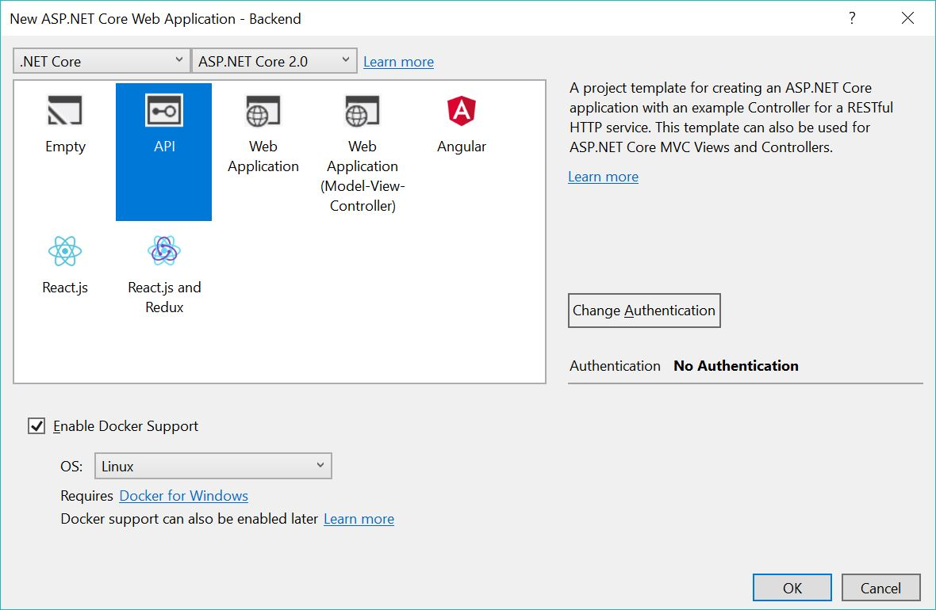
docker-compose (VS 2017)
22

Slide 29
docker-compose

Slide 30
Datenbanken im Container
Datenbanken in Docker haben einen besonderen Status
da Container flüchtig/zustandslos sind, können sie per se keine Daten speichern
Lösung des Problems: Docker Volumes und den DB-Container als reines Service sehen
docker volume create --name db_data
docker run
-d
-v db_data:/container/path/for/volume
<container-image> <my-startup-command>
23

Slide 31
SQL Server im Container
verfügbar als Linux-Container: https://hub.docker.com/r/microsoft/mssql-server-linux/
Achtung: mindestens 2GB RAM zuweisen!
docker run
-d
-e 'ACCEPT_EULA=Y‘
-e 'SA_PASSWORD=<password>‘
-p 1433:1433
microsoft/mssql-server-linux
24

Slide 32
microsoft/mssql-server-linux

Slide 33
posh-docker (Autocomplete)

Slide 34
Docker aufräumen
einfaches Bereinigen von belegtem Speicherplatz ist seit Docker Version 1.13 möglich
gestoppte Container
nicht verwendete Images
übriggebliebene Speicher-Volumes
docker system df # Show docker disk usage
docker container
volume
image
system prune # Clean Resource
25

Slide 35
Weitere Anwendungsmöglichkeiten für Softwareentwickler
Softwareevaluierung
Plattformunabhängige CLI-Anwendungen
Containerbasierte Integrationstests
Plattformübergreifende Übersetzung
IDE in a Container
Deterministische Build-Systeme
https://github.com/softawaregmbh/docker-webdev
Produktivsysteme (Swarm, Kubernetes, …)
26

Slide 36
Persönliche Tipps/Infos
Aufpassen bei Docker Updates
ist mittlerweile allerdings wesentlich besser
27

Slide 37
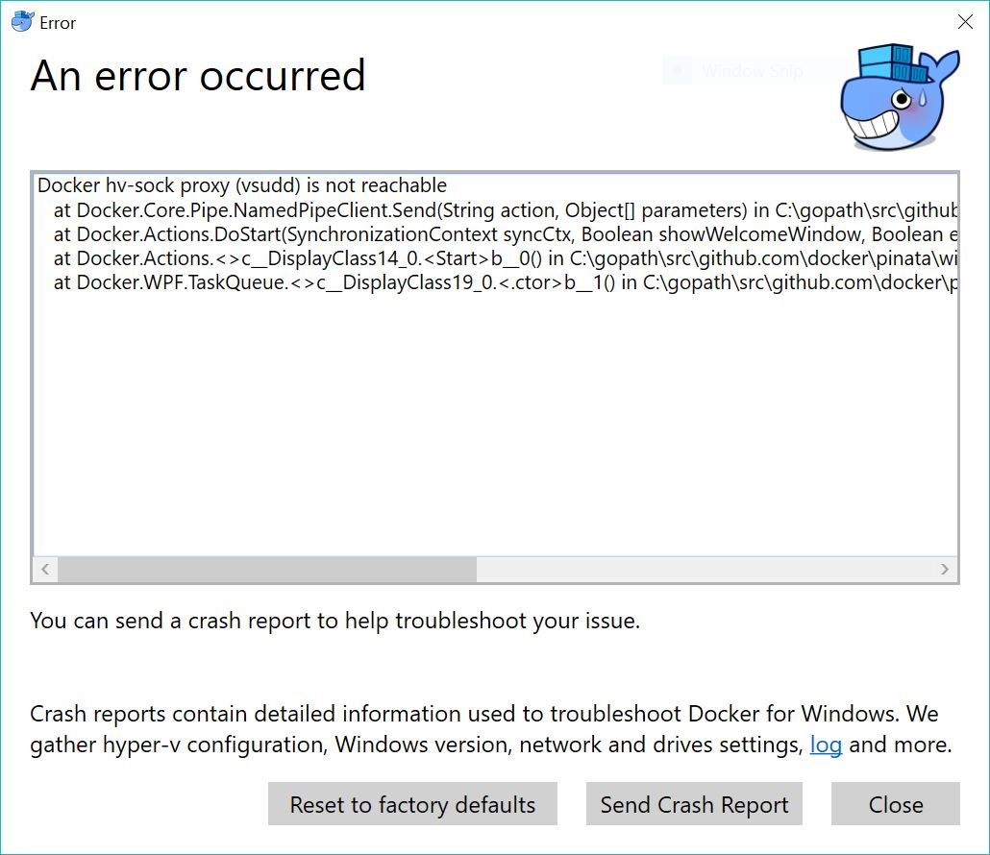
27

Slide 38
Persönliche Tipps/Infos
Aufpassen bei Docker Updates
ist mittlerweile allerdings wesentlich besser
Shared Drives nicht vergessen freizugeben
Aufpassen bei Netzwerkinterfaces im Container (0.0.0.0)
File-Watches funktionieren (noch) nicht
Container eignen sich leider nicht/nur schwer um zeitzonenabhängiges Verhalten zu testen
saubere Benennung mit Tags ist sehr wichtig
Benutzer in Containern
27

Slide 39
Was mache ich mit Docker?
Notes:
de ane oage oide, de ois in Docker mocht

Slide 40
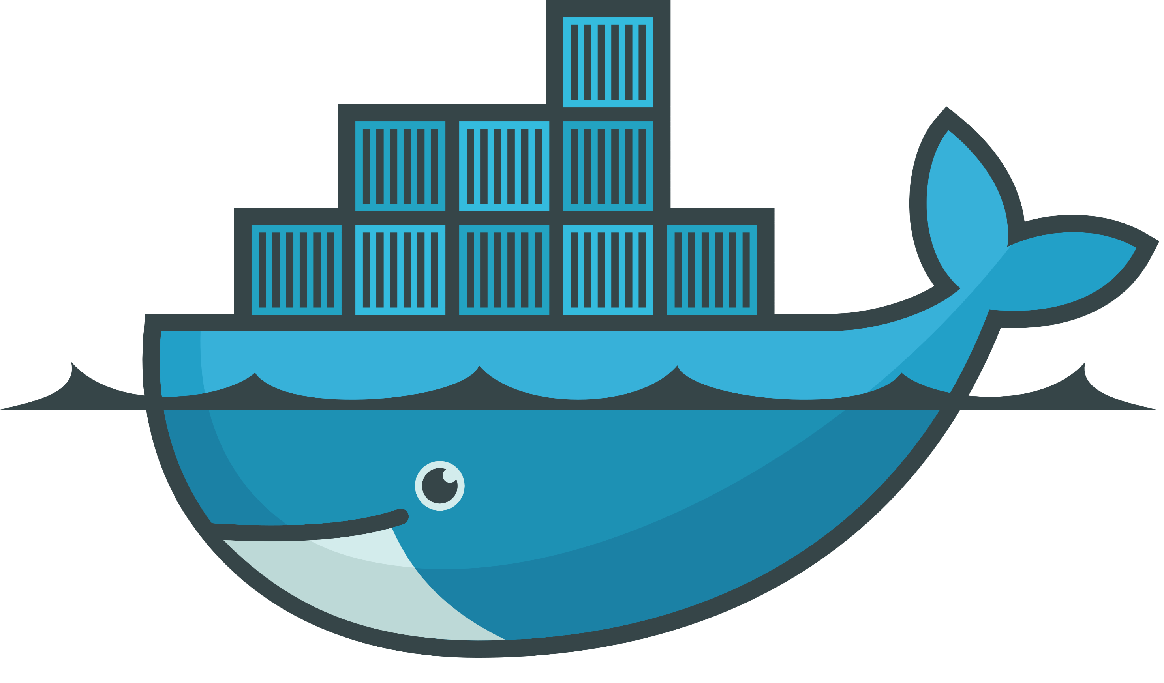
?
mailto:// | bernhard@mayr.io
https:// | www.softaware.at
twitter:// | @bemayr
github:// | @bemayr

